Slide 1
Анализа података о наставницима у основном и средњем образовању – демографски подаци, запошљавање, напуштање професије
Татјана Скочајић
Београд, 2017.

Slide 2
Програм за креирање образовних политика на основу података и резултата истраживања Тим за социјално укључивање и смањење сиромаштва Министарство просвете и науке
Овај рад не представља званичан став Владе Републике Србије.
Искључиву одговорност за садржај и информације који се налазе у раду сноси ауторка.

Slide 3

Дефинисање проблема
Смањује се број ученика у Србији од 1991. године (UNESCO)
Лош економски положај наставника (Институт за педагошка истраживања)
Наставници нису задовољни друштвеним статусом професије (Институт за педагошка истраживања, Eurydice)
Присутан суфицит и дефицит наставничких профила (Стратегија развоја образовања у Србији до 2020.)
Србија је једна од три европске земље које нису развиле политику планирања запошљавања наставника (Eurydice)
Стратегија развоја образовања истиче потребу за променама у овом сектору.
Зашто су нам потребни подаци о наставницима?

Slide 4
Циљ и методологија истраживања
ПОДАЦИ
Отворени подаци МПН
еЦенус 2015/2016: основне и средње школе
Отворени подаци МПН
База података о платама запослених у основним и средњим школама на месечном нивоу од маја 2015.
Подаци из евиденције Националне службе за запошљавање за 2016. годину
База података о зарадама Републичког завода за статистику
Издвајање кључних карактеристика наставног особља и података о тренутним условима њиховог рада
Мапирање кретања наставника кроз систем
ЦИЉ

Slide 5
Методологија истраживања
Потенцијал за осипање наставника у друге професије
Пројекције одласка наставника у пензију
Приказ демографске структуре наставничке популације
Анализа структуре незапослених наставника
Ефекти мере забране запошљавања у јавном сектору
Зараде
Дистрибуција година стажа

Slide 6
Методологија истраживања
Разредне наставе
НАСТАВНИЦИ:
Српског језика
Математике
Историје
Информатике
Нижи разреди основне школе
Виши разреди основне школе
Средње стручне школе
Гимназије
17 школских управа у Србији

Slide 7
Кључни резултати истраживања – демографска структура наставника
Полна неравнотежа у корист жена:
наставници разредне наставе (85.5%)
српског језика (86%)
математике (64%)
Полна неравнотежа у корист мушкараца:
наставници информатике у основном и средњем стручном образовању (57%)
Полна равнотежа:
наставници историје
Удео наставника и наставница према предметима у средњем стручном образовању

Slide 8
Кључни резултати истраживања – демографска структура наставника
Удео мушкараца расте на вишим нивоима школског система:
34.5% у вишим разредима
38% у средњем образовању
Највећи удео жена у великим школским управама:
91% у Београду, Новом Саду
58% у Ранилугу
Структура наставника виших разреда основног образовања

Slide 9
Кључни резултати истраживања – демографска структура наставника/одлазак у пензију
Просечна старост: 43 и 45 година
Најмање подмлађене велике школске управе: Београд, Крагујевац, Ниш, Пожаревац
Највише подмлађене: Ранилуг, Косовска Митровица
Одлазак у пензију у наредних 15 година:
Нижи разреди 35%
Виши разреди 27%
Средње стручно 37%
Гимназије 33%
Одлазак наставника у пензију за 15 година:
ОШ: Историја (Ваљево, Краљево, Лесковац, од 37% до 50%)
Српски језик (Ранилуг, 48%)
Информатика (Београд, 35%)
Математика (Ваљево, Зајечар, 35%)
ССШ: Математика (Крагујевац, Ваљево, Ниш, 50%)
Историја (Чачак, Ужице, Београд, од 42% до 53%)
Информатика (Београд, Ваљево, Крушевац, од 40% до 50%)
Структура наставника у основном образовању према старосним групама
Проценат наставника у основном образовању који ће испунити услов за одлазак у пензију у наредних 15 година

Slide 10
Кључни резултати истраживања – осипање наставника
Потенцијал за осипање: информатика и математика VS српски језик и историја
ЈАВНИ СЕКТОР |  | ПРИВАТНИ СЕКТОР
Образовање | Уметност, забава, рекреација* | Сектор информисања и комуникација*
Наставник, васпитач, стручни сарадник | Делатност библиотека, архива, музеја и галерија | Рачунарско програмирање и консултантске делатности | Издавачке делатности | Информационе услужне делатности
56. 765,00 | 60.462,00 | 285.245,00 | 71.912,00 | 67.424,00
*Републички завод за статистику

Slide 11
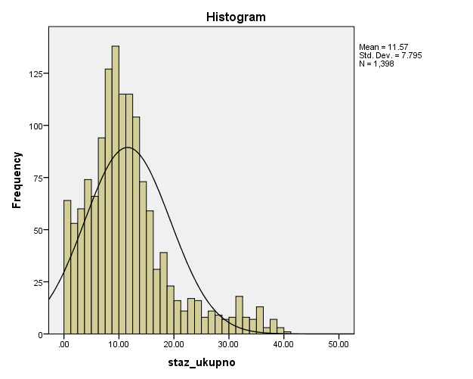
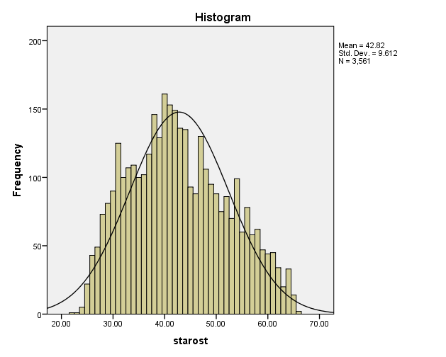
Кључни резултати истраживања – запошљавање
Касно улажење у професију, а не рано напуштање
Дистрибуција наставника информатике у основној школи према годинама стажа
Дистрибуција наставника информатике у основној школи према годинама старости

Slide 12
Кључни резултати истраживања – запошљавање
Занимање / звање* | УКУПНО | Новопријављена лица у 2016. години | Број лица запослених са евиденције НСЗ | Број пријављених потреба
Професор разредне наставе | 537 | 2584 | 2596 | 357
Професор математике | 8 | 35 | 27 | 86
Дипломирани професор српског језика и књижевности | 200 | 931 | 684 | 93
Дипломирани информатичар | 51 | 172 | 119 | 49
Професор историје | 31 | 146 | 110 | 42
*Национална служба за запошљавање

Slide 13
Кључни резултати истраживања – запошљавање
*Наставници разредне наставе
** Национална служба за запошљавање

Slide 14
Кључни резултати истраживања - запошљавање
Забрана запошљавања у јавном сектору није зауставила запошљавање наставника
 |  | УКУПНО | ТИП УГОВОРА
 |  |  | Запослен(а) на одређено време | Запослен(а) на неодређено време | Запослен(а) на привременим и повременим пословима | Запослен(а) по уговору о делу
Нижи разреди |  | 1146 | 90.4% | 8.5 | 0.6% | 0.09%
Виши разреди |  | 4006 | 86.5% | 12.3% | 0.1% | 0.17%
 | Математика | 497 | 90.9% | 8.4% | 0 | 0.6%
 | Српски језик | 482 | 90% | 9.3% | Остало – 0.6%
 | Информатика | 357 | 93.8% | 6.1% | 0 |  | 0
 | Историја | 167 | 87.4% | 11.3% | 0.6% |  | 0.6%

Slide 15
Закључци и препоруке
Уочени су:
Подела на мушке и женске профиле
Висока стопа одласка у пензију појединих профила и у појединим управама
Показатељи затвореног система: касно се у њега улази и, када се једном уђе, ретко се излази
Велики потенцијал за осипање одређених профила
Неусклађеност понуде и потражње већине наставничких профила
Забрана запошљавања ослабила капацитете планирања запошљавања наставника
Пожељно је:
Истражити везу између социоекономског статуса наставничке професије и удела жена у њој
Истражити управе са високом пројектованом стопом одласка у пензију
Истражити узроке касног уласка у професију и мотивацију наставника, посебно информатике и математике
Развијати сарадњу са Националном службом за запошљавање и анализирати структуру незапослених наставника
Спровести квалитативно истраживање у школама о тренутној пракси запошљавања

Slide 16

Хвала на пажњи!

